Slide 1

37-5
These materials are by the Kongki Ka Project and are made available to you under the terms of the Creative Commons Attribution ShareAlike license 4.0.
You have permission to share and redistribute these materials in any format and to make reasonable revisions and adaptations of this translation, provided that:
You include the above licence and source information.
If you redistribute these materials or create derivatives, you must distribute your contributions under the same license as the original.
Nepali text is from Nepali Holy Bible: Easy-to-Read Version
All rights reserved.
© 2004 Bible League International

Slide 2
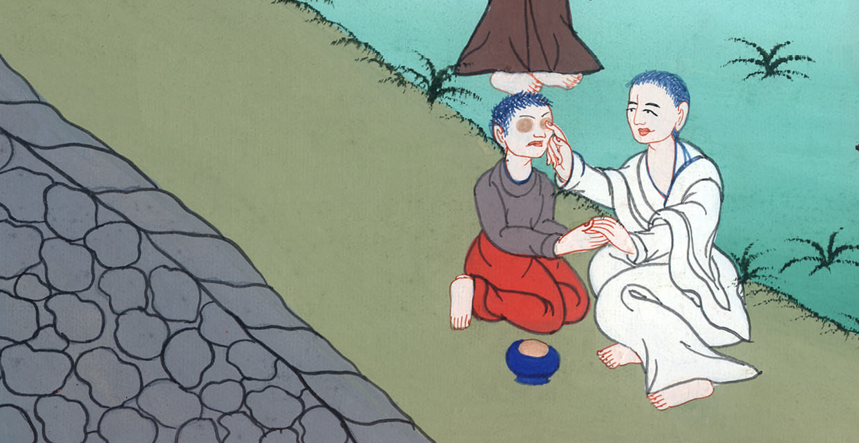
जन्‍मैको अन्‍धालाई दृष्‍टिदान
यूहन्ना 9:1-41
This work is licensed under a Creative Commons Attribution-ShareAlike 4.0 International License

Slide 3
जन्‍मैको अन्‍धालाई दृष्‍टिदान
यूहन्ना 9:1-41

Slide 4
जन्‍मैको अन्‍धालाई दृष्‍टिदान
यूहन्ना 9:1-41
This work is licensed under a Creative Commons Attribution-ShareAlike 4.0 International License

Slide 5
यूहन्ना 9:1जब येशू हिडिरहनु भएको थियो, उहाँले एकजना अन्धो मान्छेलाई देख्नु भयो। त्यो मान्छे जन्मैदेखि अन्धा थियो। 2 येशूका चेलाहरूले सोधे, “गुरुज्यू यो मान्छे जन्मैदेखि अन्धो हो। कसको पापले उसलाई अन्धा जन्मायो? उसको आफ्नै पाप वा उसको माता-पिताको पाप?”

Slide 6
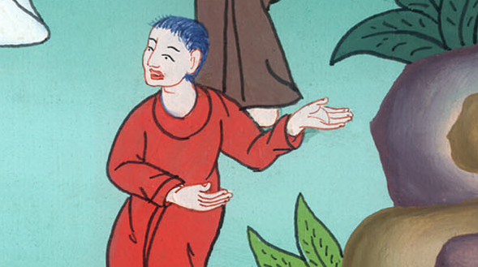
यूहन्ना 9:1,2

Slide 7
3 येशूले उत्तर दिनुभयो, ‘यो न त उसको न त उसकी माताको पापहो जसले उसलाई अन्धा जन्माइन्। ऊ जन्मैदेखिको अन्धो हो ताकि उसलाई निको पारेर मानिसहरूलाई परमेश्वरको शक्ति देखाउन सकियोस्।

Slide 8
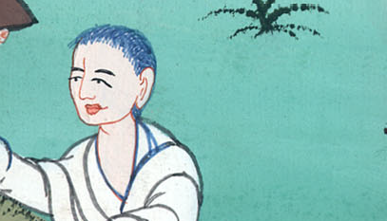
यूहन्ना 9:3

Slide 9
6 यसो भनिसकेर, येशूले भूँइमा थुक्नु भयो र त्यसबाट केही माटोको हिलो बानाउनु भयो अनि येशूले त्यसलाई त्यस मानिसको आँखामा दलिदिनुभयो भयो।

Slide 10
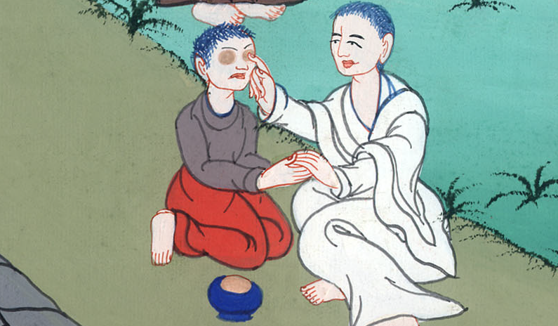
यूहन्ना 9:6

Slide 11
7 येशूले त्यस मानिसलाई भन्नुभयो, “जाऊ सिलोआमाको तलाउमा गएर पखाल।” (सिलोआमको अर्थ हुन्छ ‘पठाउनु) तब त्यो मानिस तलाउमा गयो र धोयो। अब उ देख्ने लायकको भयो।

Slide 12
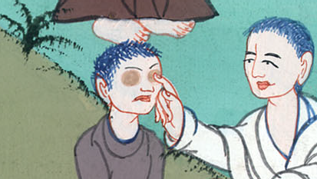
यूहन्ना 9:7

Slide 13
8 कोही मानिसहरूले पहिले त्यस मानिसलाई भीख मागिरहेको देखेका थिए। ती मानिसहरू र उनको छिमेकीहरूले भने, “हेर! यो त्यही मान्छे होइन जो सधैं बसेर भिक माग्दथ्यो?”

Slide 14
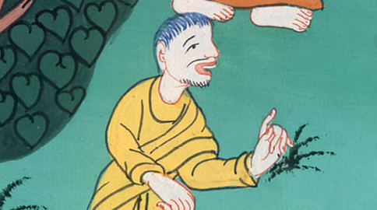
यूहन्ना 9:8

Slide 15
9 कोही मानिसहरूले भने, “हो! त्यो त्यही हो।” तर अन्य मानिसहरूले भने, “अहँ, ऊ त्यो मान्छे होइन, ऊ त्यस्तै देखिएको मात्र हो।”तब त्यस मानिसले भन्यो, “म त्यही मानिस हुँ जो पहिले अन्ध 10 मानिसहरूले जान्न चाहन्थे, “के भयो? तिमीले कसरी दष्टि प्राप्त गर्यौ?”

Slide 16
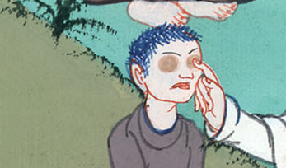
यूहन्ना 9:9,10

Slide 17
11 त्यस मानिसले जवाफ दिए, “त्यो मानिस जसलाई येशू भन्दछौ उहाँले धुलोबाट हिलो बनाउनु भयो। उहाँले त्यो मेरो आँखामा राखिदिनु भयो। तब उहाँले मलाई भन्नुभयो, ‘सिलोआममा जाऊ र पखाल।’ तब म सिलोआममा गएँ र पखालें। अनि तब मैले देख्न थालें।”

Slide 18
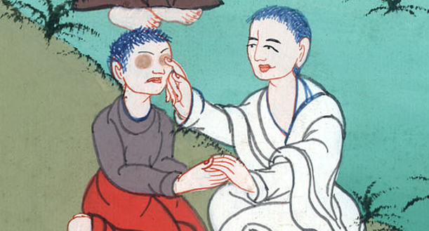
यूहन्ना 9:11

Slide 19
12 मानिसहरूले त्यस मानिसलाई सोधे, “त्यो मान्छे कहाँ छ?”त्यस मानिसले भन्यो, “मलाई थाहा छैन।” 13 त्यसपछि मानिसहरूले त्यस मान्छेलाई फरिसीहरूकहाँ ल्याए। यो त्यही मानिस थियो जो पहिला अन्धो थियो।

Slide 20
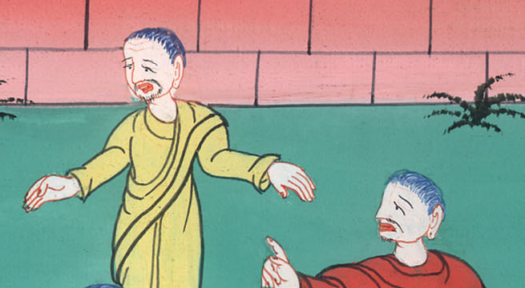
यूहन्ना 9:12,13

Slide 21
15 फरिसीहरूले पनि त्यस मानिसलाई सोधे, “कसरी तिमीले तिम्रो दृष्टि पायौ?”
त्यस मानिसले उत्तर दियो, “उहाँले धूलोको हिलो मेरो आँखामा राखिदिनु भयो। मैले मेरो आँखा पखालें र अब मैले देख्नु सकें।”

Slide 22
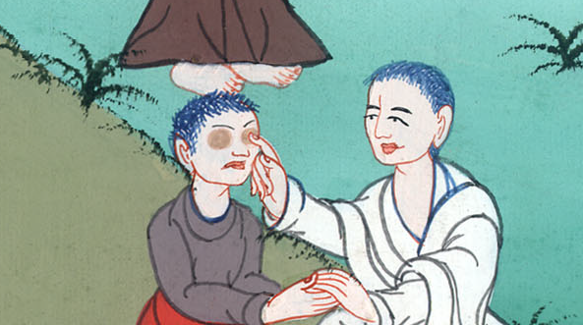
यूहन्ना 9:15

Slide 23
18 यहूदीहरूले त्यस मानिस त्यसरी निको भएको घटनामा विश्वास गरेनन्। तिनीहरूले त्यो मान्छे पहिले अन्धा र पछि निको भएको विश्वासै गरेनन्। यसर्थ तिनीहरूले उसको आमा बाबुलाई बोलाए। 19 अनि यहूदीहरूले त्यसको आमा बाबुलाई सोधे, “यो तिमीहरूको छोरो हो? तिमीहरू भन यो जन्मै अन्धो थियो। तब अहिले उसले कसरी देख्न सक्यो?”

Slide 24
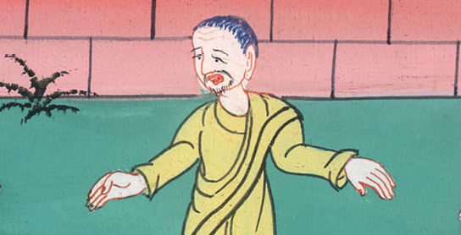
यूहन्ना 9:18,19

Slide 25
20 त्यसको आमा-बाबुले उत्तर दिए, “हामी जान्दछौ यो मेरो छोरो हो। अनि हामी जान्दछौ यो जन्मन्दै अन्धो थियो। 21 तर अहिले उसले कसरी देख्न सक्छ हामी जान्दैनौं। अनि हामी जान्दैनौं कसले उसलाई दृष्टि दियो। उसैलाई सोध्नुहोस्। ऊ अहिले ठूलो भएको छ अनि आफ्नो विषयमा उत्तर आफैले दिने छ।”

Slide 26
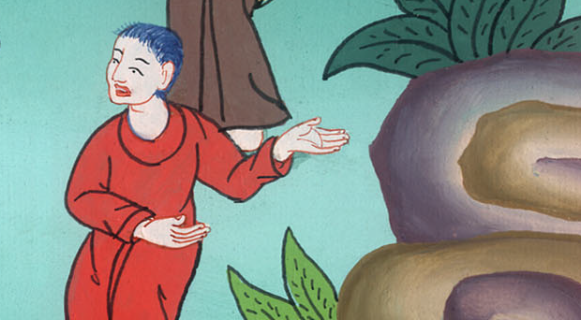
यूहन्ना 9:20,21

Slide 27
26 यहूदीहरूले सोधे, “उसले के गर्यो? तिम्रो आँखा कसरी निको पारयो?” 25 त्यस मानिसले उत्तर दियो, “उहाँ पापी हुन भनेर म जान्दिन। तर म यति मात्र जान्दछुः म अन्धो थिएँ र अहिले देख्न सक्ने भएँ।”

Slide 28
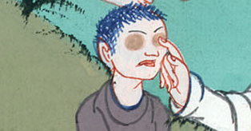
यूहन्ना 9:26,25

Slide 29
27 त्यस मानिसले उत्तर दियो, “मैले तपाईंहरूलाई पहिल्यै भनिसकेको छु। तर तपाईंहरूले सुन्नु नै भएन। किन तपाईंहरू फेरि सुन्न चाहनु हुन्छ? के तपाईंहरू पनि उहाँको चेलाहरू हुन चाहनु हुन्छ?”

Slide 30
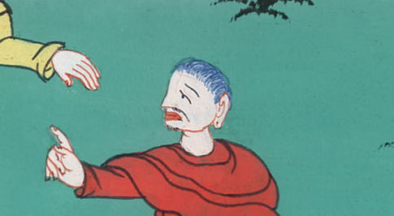
यूहन्ना 9:27

Slide 31
34 यहूदी अगुवाहरूले उत्तर दिए, “तिमी पापैपापले भरिएर जन्मिएको रहेछौ। तिमीले हामीलाई सिकाउन खोज्छौं?” तिनीहरूले त्यस मानिसलाई घच्याडेर निकालिदिए।

Slide 32
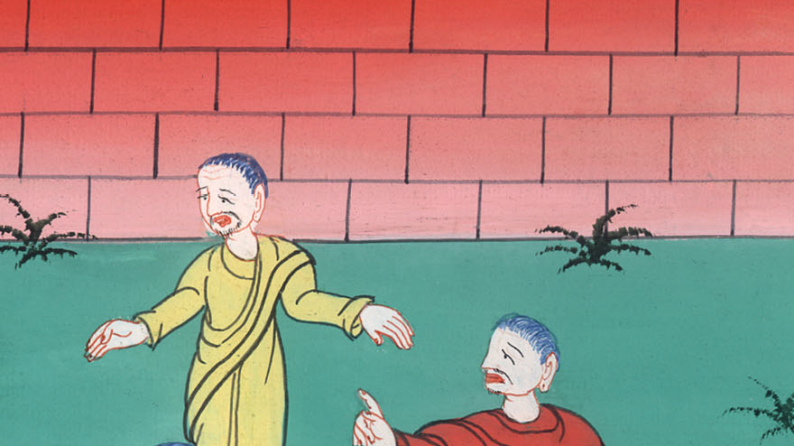
यूहन्ना 9:34

Slide 33
35 यहूदी अगुवाहरूले त्यस मानिसलाई निकालीदिएको येशूले चाल पाउनु भयो। येशूले त्यस मानिसलाई भेटेर भन्नुभयो, “तिमी मानिसको पुत्रमाथि विश्वास गर्छौ?” 36 त्यस मानिसले सोध्यो, “प्रभु, मानिसको पुत्र को हुन्? मलाई बातउनु होस्, तब म उहाँमा विश्वास गर्न सक्छु।”

Slide 34
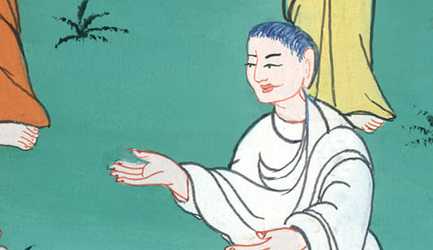
यूहन्ना 9:35,36

Slide 35
37 येशूले त्यस मानिसलाई भन्नुभयो, “तिमीले उसलाई देखिसकेकाछौ। मानिसको पुत्र उही हुन् जो तिमीसंग अहिले बोलिरहेकोछ।” 38 त्यस मानिसले भन्यो, “हो प्रभु, म विश्वास गर्छु।” त्यसपछि उसले येशूलाई दण्डवत् गर्यो।

Slide 36
यूहन्ना 9:37,38

